Slide 1
Σεξουαλική αγωγή για αγόρια
ΠΡΟΑΓΩΓΗ ΤΗΣ ΣΕΞΟΥΑΛΙΚΗΣ ΚΑΙ ΑΝΑΠΑΡΑΓΩΓΙΚΗΣ ΥΓΕΙΑΣ
YΠΟΥΡΓΕΙΟ ΥΓΕΙΑΣ
ΑΓΩΓΗ ΥΓΕΙΑΣ ΣΤΟΝ ΟΙΚΟΓΕΝΕΙΑΚΟ ΠΡΟΓΡΑΜΜΑΤΙΣΜΟ

Slide 2
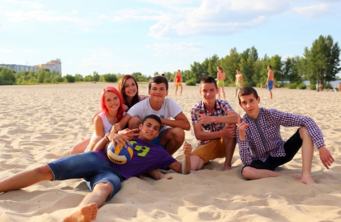
Θα μιλήσουμε για:
τι ονομάζουμε ήβη και τι εφηβεία;
ποιές αλλαγές συμβαίνουν στα αγόρια;
ποιές αλλαγές συμβαίνουν στα κορίτσια;
τη σεξουαλικότητα
τις σεξουαλικές σχέσεις
http://all-free-download.com/free-photos/download/group-of-teens-at-the-beach_515758.html

Slide 3
Τι ονομάζουμε ήβη;
Ήβη ονομάζουμε την χρονική περίοδο που το σώμα ενός παιδιού αλλάζει και αποκτά σταδιακά τα χαρακτηριστικά του σώματος του ενήλικα.
Οι αλλαγές συμβαίνουν μεταξύ 9 και 18 ετών.
Συνήθως στα αγόρια ξεκινούν στην ηλικία 10-14 ετών, λίγο αργότερα από τα κορίτσια.
Notes:
Νεογνό (έως 30 ημερών) → Βρέφος (έως 12 μηνών) → Νήπιο (έως 4-5 ετών) → παιδί (έως 12 ετών) → → έφηβος (12-18 ετών) → ενήλικας
Δεν έχει σημασία πότε ξεκινούν οι αλλαγές ή πόσο διαρκούν, στο τέλος της εφηβείας οι διαφορές συνήθως εξομοιώνονται.
Συνήθως τα αγόρια μοιάζουν με τον πατέρα τους στην ηλικία έναρξης των αλλαγών του σώματος.

Slide 4
Έναρξη και διάρκεια αλλαγών
Σε κάποια αγόρια οι αλλαγές στο σώμα
ξεκινούν νωρίτερα
σε άλλα αργότερα
σε άλλα γίνονται ταχύτερα
σε άλλα πιο σταδιακά
Όλα είναι φυσιολογικά!
Όλοι είμαστε διαφορετικοί!!!
Είσαι μοναδικός!!!

Slide 5
Εφηβεία
Αλλαγές στο σώμα
Αλλαγές στις
σχέσεις με γονείς και συνομήλικους
Συναισθηματικές αλλαγές
Σεξουαλικότητα
Notes:
Προετοιμασία του σώματος (αλλά και ψυχοσυναισθηματικά) για την μελλοντική αναπαραγωγική λειτουργία, σεξουαλική ωρίμανση.
Παρατηρούμε αλλαγές σε όλο το σώμα αλλά και αλλαγές στην διάθεση και τα ενδιαφέροντα μας.

Slide 6
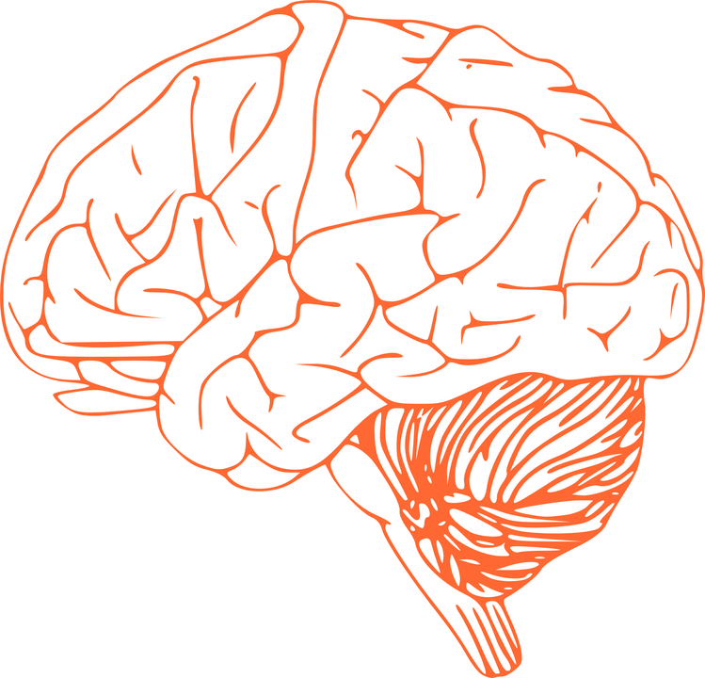
Ορμόνες!
Όλα ξεκινούν από τον εγκέφαλο.
Εκεί βρίσκεται ένας αδένας, η υπόφυση.
Ξυπνάει στην εφηβεία και παράγει ορμόνες!
Διεγείρουν τους όρχεις (αγόρια) και τις ωοθήκες(κορίτσια) να παράγουν τεστοστερόνη (αγόρια) και οιστρογόνα (κορίτσια).
Οι ορμόνες κυκλοφορούν σε όλο το σώμα και δρουν σε συγκεκριμένους στόχους.
Έτσι ξεκινούν οι αλλαγές στο σώμα μας!!!
https://pixabay.com/el/%CE%B5%CE%B3%CE%BA%CE%AD%CF%86%CE%B1%CE%BB%CE%BF-%CF%83%CF%84%CE%AD%CE%BB%CE%B5%CF%87%
CE%BF%CF%82-%CE%B5%CE%B3%CE%BA%CE%B5%CF%86%CE%AC%CE%BB%CE%BF%CF%85-305774/

Slide 7
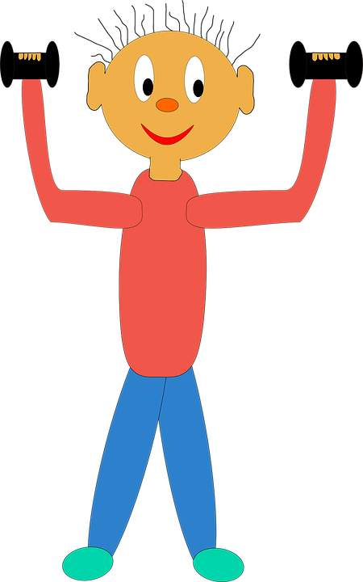
Ποιες αλλαγές συμβαίνουν στα αγόρια;(1)
Αύξηση του βάρους και του μεγέθους των οστών → αύξηση βάρους και ύψους του σώματος
Μεγαλώνει το κεφάλι, η μύτη, τα αυτιά, το σαγόνι → το πρόσωπο γίνεται μακρόστενο (οβάλ)
Αυξάνονται και δυναμώνουν σταδιακά οι μύες
https://pixabay.com/el/%CE%AC%CF%83%CE%BA%CE%B7%CF%83%CE%B7-%CE%B1%CE%BB%CF%84%CE%AE%CF%81%CE%B5%CF%82-fitness-%CF%80%CF%81%CE%BF%CF%80%CF%8C%CE%BD%CE%B7%CF%83%CE%B7-29285/
https://pixabay.com/el/%CE%BC%CF%85%CF%8E%CE%BD-%CE%B2%CF%81%CE%B1%CF%87%CE%AF%CE%BF%CE%BD%CE%B1%CF%82-%CE%B5%CE%B9%CE%BA%CE%BF%CE%BD%CE%AF%CE%B4%CE%B9%CE%BF-1085672/
Notes:
Το κεφάλι, οι παλάμες και τα πέλματα είναι τα πρώτα που μεγαλώνουν (δυσαναλογία με το υπόλοιπο σώμα).
Νιώθεις άχαρος, άγαρμπος, κρεμάνε τα χέρια, το κεφάλι και οι ώμοι, σκοντάφτεις.
Μεγαλύτερη και γρηγορότερη αύξηση ύψους σε σχέση με μύες.
Υπομονή το σώμα σου προσαρμόζεται σταδιακά στις νέες σου διαστάσεις.

Slide 8
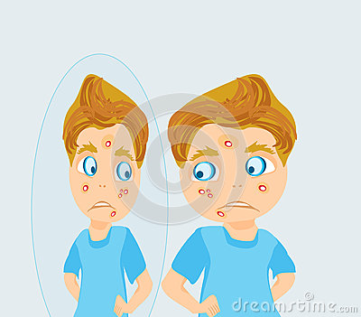
Ποιες αλλαγές συμβαίνουν στα αγόρια; (2)
Τρίχες εμφανίζονται και μεγαλώνουν → πρόσωπο (γένια), μασχάλες, θώρακα, χέρια, πόδια
→ γεννητική περιοχή (εφήβαιο)
Αλλαγή στο σχήμα του προσώπου από στρογγυλό σε οβάλ
Οι τρίχες και το δέρμα γίνονται πιο λιπαρά → σπυράκια, ακμή → ιδρώνεις περισσότερο (δυσάρεστη οσμή)
https://www.dreamstime.com/royalty-free-stock-photos-
boy-puberty-acne-illustration-image30015768
Ξύρισμα
Notes:
Τρίχες εφηβαίου, προστασία από νερό, σκόνη, τσιμπήματα, κρύο κτλ
Ιδρώτας: συχνό πλύσιμο με νερό και σαπούνι, υγιεινά αποσμητικά

Slide 9
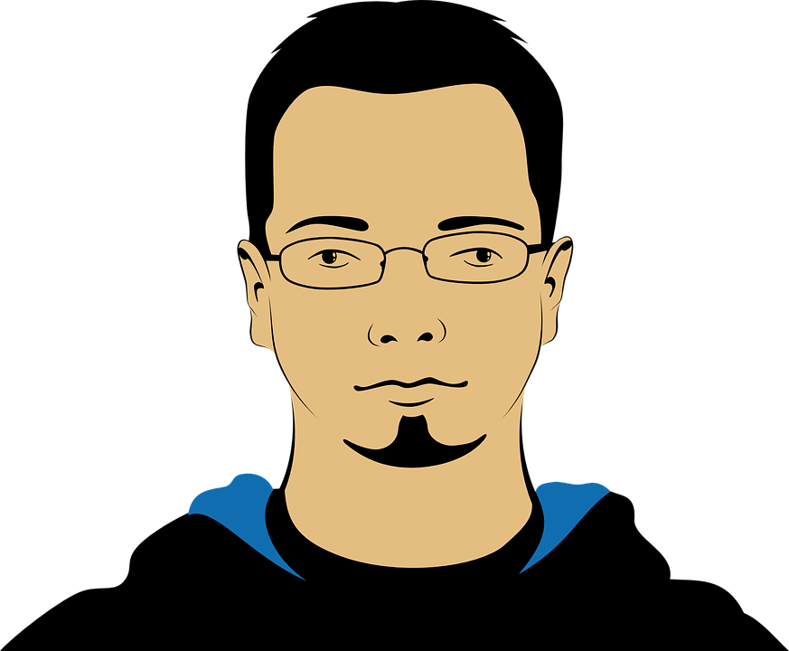
Ποιες αλλαγές συμβαίνουν στα αγόρια; (3)
Μεταβάλλεται η χροιά της φωνής: η φωνή γίνεται πιο βαθιά
Πρήξιμο ή πόνος στο στήθος, γύρω από τις θηλές
Μεγαλώνουν οι όρχεις, το όσχεο και το πέος
https://pixabay.com/el/%CE%AC%CE%BD%CE%B8%CF%81%CF%89%CF%80%CE%BF%CF%82-%CF%80%CF%81%CF%8C%CF%83%CF%89%CF%80%CE%BF-avatar-%CE%BA%CE%B5%CF%86%CE%AC%CE%BB%CE%B9-156584/

Slide 10
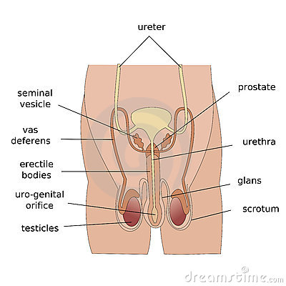
Εξωτερικά και εσωτερικά γεννητικά όργανα
Προστάτης
Επιδιδυμίδα
Πέος (βάλανος- πόσθη)
Όσχεο
Όρχις
Προστάτης
Ουρήθρα
Τα γεννητικά κύτταρα των αγοριών είναι τα σπερματοζωάρια
Πέος(βάλανος-πόσθη)
Όσχεο
Όρχις
https://www.dreamstime.com/photos-images/genitals.html#details18943168

Slide 11
Ειδικότερα θέματα:
Στύση - Αυτόματες στύσεις
Ονειρώξεις (υγρά όνειρα)
Αυνανισμός
Εκσπερμάτιση
Ανησυχία για το μέγεθος των εξωτερικών γεννητικών οργάνων
Υγιεινή εξωτερικών γεννητικών οργάνων
Notes:
Τα αγόρια έχουν στύσεις από μωρά. Στην εφηβεία οι στύσεις γίνονται συχνότερες και περισσότερο αντιληπτές.
Αυθόρμητες στύσεις ή όταν υπάρχει κάποιο ερέθισμα (οπτικό, ηχητικό, οσφρητικό, φαντασία, σκέψη).
Εκσπερμάτωση- απολύτως φυσιολογικό- όχι ντροπή.
Ονειρώξεις (υγρά όνειρα)- απολύτως φυσιολογικό- όχι ντροπή.
Αυνανισμός (θεμιτό, ευχάριστο, περιέργεια, προετοιμασία σώματος, ιδιωτικά, όχι καταναγκαστικά).
Αυνανισμός (αγόρια και κορίτσια) άγγιγμα ή τρίψιμο των γεννητικών οργάνων με σκοπό την απόλαυση/ηδονή.
Προσωπικό ζήτημα – όχι σε δημόσιο χώρο.

Slide 12
Μηχανισμός της στύσης (1)
Η στύση είναι μια απόλυτα φυσιολογική λειτουργία του ανδρικού σώματος
Τα επεισόδια στύσης είναι ιδιαίτερα συχνά στις νεαρές ηλικίες
Πότε υπάρχει στύση;
Όταν το πέος «σκληραίνει» , ανορθώνεται και ξεχωρίζει από το υπόλοιπο σώμα.
Που οφείλεται;
Στην συσσώρευση αίματος στους ιστούς που υπάρχουν στο εσωτερικό του πέους και που μοιάζουν σαν σφουγγάρι
Πως υποχωρεί;
Η στύση μπορεί να υποχωρήσει αυτόματα ή μετά από εκσπερμάτιση, δηλαδή την έξοδο σπέρματος από το στόμιο της ουρήθρας που βρίσκεται στην αρχή του πέους
Μερικοί άνδρες μπορεί να εκσπερματώσουν την νύχτα κατά τη διάρκεια του ύπνου

Slide 13
Μηχανισμός της στύσης (2)
Πως προκαλούνται οι στύσεις;
Μπορεί να προκληθούν από τη σεξουαλική διέγερση εξαιτίας μιας εικόνας ή μιας σκέψης, αλλά συχνά συμβαίνουν χωρίς προφανή αιτία (π.χ. κατά τη διάρκεια του μαθήματος) και αυτό είναι απόλυτα φυσιολογικό στις νεαρές ηλικίες.
Έχω πολλές ή λίγες; Ποιό είναι το «κανονικό»;
Κάθε οργανισμός είναι διαφορετικός. Μερικοί νεαροί άνδρες έχουν πολλές στύσεις κατά τη διάρκεια της ημέρας, άλλοι μπορεί να μην έχουν καμία.
Εξαρτώνται από τις ορμόνες σου, τη σεξουαλική σου ωριμότητα, το επίπεδο της σωματικής σου δραστηριότητας, ακόμη και το πόσο κοιμάσαι.
Μην ανησυχείς αν έχεις πολλές. Αν όμως οι στύσεις σου προκαλούν δυσφορία ή πόνο πρέπει να το συζητήσεις με το γιατρό σου, ώστε να μην ανησυχείς.
Πως μπορώ να αποφύγω να έχω στύσεις;
Δεν είναι εύκολα ελεγχόμενες. Δεν μπορείς να κάνεις κάτι. Ο χρόνος βοηθά ώστε να υποχωρήσει η στύση, εκτός αν υπάρξει εκσπερμάτιση.
Καθώς η εφηβεία προχωράει και οι ορμόνες ομαλοποιούνται, η συχνότητα των αυτόματων στύσεων και των υγρών ονείρων μειώνεται.

Slide 14
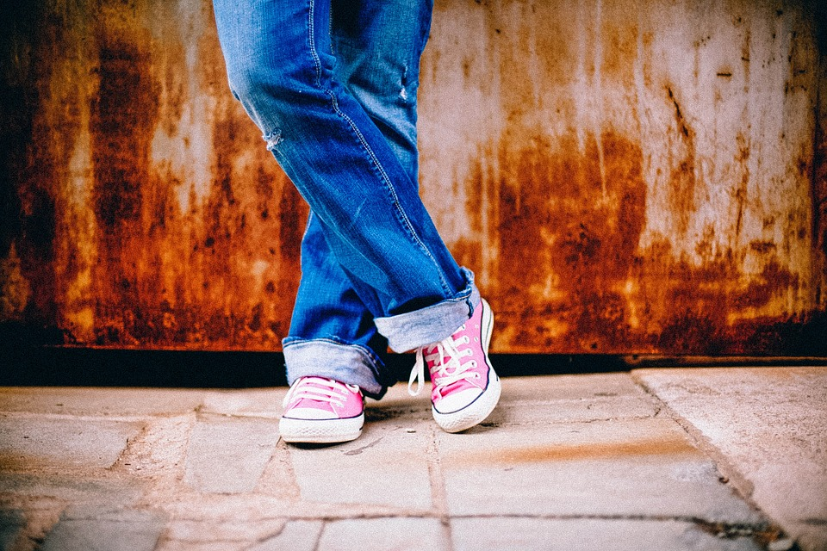
Αλλαγές στο σώμα συμβαίνουν φυσικά και στα κορίτσια….
Ποιες αλλαγές συμβαίνουν στα κορίτσια;
Αλλάζει το βάρος και το μέγεθος των οστών
Αυξάνει το ύψος και το βάρος του σώματος
Το σώμα αποκτά καμπύλες ιδιαίτερα στους γοφούς
Το πρόσωπο αλλάζει σχήμα
Η φωνή γίνεται λίγο πιο βαθιά
https://pixabay.com/el/%CF%80%CF%8C%CE%B4%CE%B9%CE%B1-%CF%83%CF%84%CE%AD%CE%BA%CE%B5%CF%84%CE%B1%CE%B9-%CE%B1%CE%BD%
CE%B1%CE%BC%CE%BF%CE%BD%CE%AE%CF%82-%CE%B4%CE%B9%CE%AD%CF%83%CF%87%CE%B9%CF%83%CE%B5-349687/

Slide 15
Ποιές αλλαγές συμβαίνουν στα κορίτσια;(1)
Το στήθος και οι θηλές μεγαλώνουν
Τρίχες εμφανίζονται στην γεννητική περιοχή και κάτω από τις μασχάλες
Οι τρίχες στα πόδια και στα χέρια μεγαλώνουν και σκουραίνουν
Το σώμα ιδρώνει περισσότερο

Slide 16
Ποιές αλλαγές συμβαίνουν στα κορίτσια; (2)
Ωριμάζουν τα εσωτερικά και εξωτερικά γεννητικά όργανα
Ξεκινά η έμμηνος ρύση (περίοδος)

Slide 17
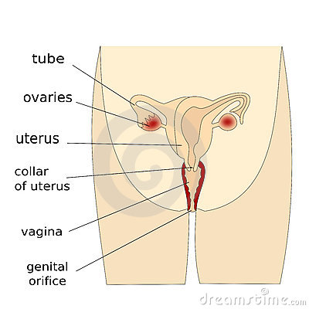
Γυναικεία γεννητικά όργανα
Ωοθήκες
Σάλπιγγες
Μήτρα
Κόλπος
Σάλπιγγα
Ωοθήκη
Μήτρα
Τα γεννητικά κύτταρα των κοριτσιών είναι τα ωάρια
Τράχηλος
Κόλπος
Τι είναι η έμμηνος ρύση (περίοδος);
Αιδοίο
https://www.dreamstime.com/photos-images/genitals.html#

Slide 18
Κάθε πότε έρχεται η περίοδος;
Ως κύκλος ορίζεται το χρονικό διάστημα από την 1^{η} μέρα της περιόδου μέχρι την 1^{η} μέρα της επόμενης περιόδου
Όταν ένα κορίτσι έχει αρχίσει να έχει περίοδο μπορεί να μείνει έγκυος αν έχει σεξουαλική επαφή, χωρίς προφύλαξη
1^{η} μέρα περιόδου
https://pixabay.com/el/%CE%B7%CE%BC%CE%B5%CF%81%CE%BF%CE%BB%CF%8C%CE%B3%CE%B9%CE%BF-%CE%BC%CE%AE%CE%BD%CE%B1-%CE%AD%CF%84%CE%BF%CF%85%CF%82-%CE%B7%CE%BC%CE%B5%CF%81%CE%BF%CE%BC%CE%B7%CE%BD%CE%AF%CE%B1-159098/

Slide 19
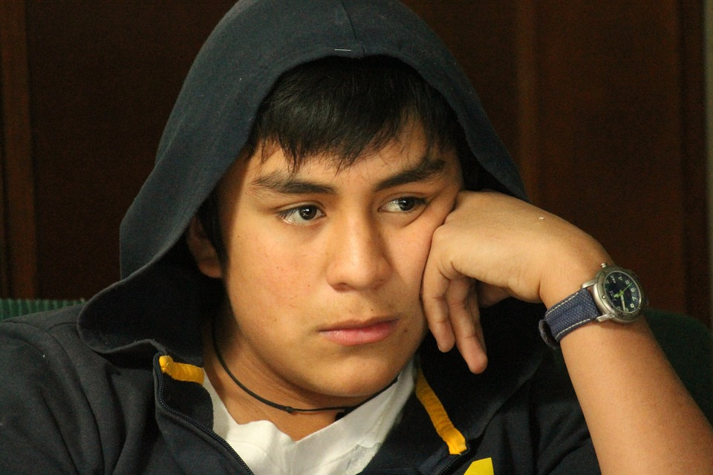
Συναισθηματικές αλλαγές για κορίτσια και αγόρια
Συχνές αλλαγές στη διάθεση (λύπη, χαρά)
Ντροπή, αμηχανία
Ανεξήγητο θυμό, οργή
Υγιείς προκλήσεις, δοκιμή ορίων
Αλλαγή στον τρόπο σκέψης
Ανακάλυψε και αντιμετώπισε τα συναισθήματά σου!!
https://pixabay.com/el/%CE%B1%CE%BD%CE%AC%CE%BB%CF%85%CF%83%CE%B7-%CF%83%CE%BA%CE%AD%CF%88%CE%B7-%CE%B1%CE%B3%CF%8C%CF%81%CE%B9-%CE%AD%CF%86%CE%B7%CE%B2%CE%BF%CF%82-%CE%BD%CE%AD%CE%BF%CE%B9-299692/
Notes:
Ανακαλύπτεις και αντιμετωπίζεις τα συναισθήματά σου.
Προσπαθείς να τα εκφράζεις ή να τα συγκρατείς, όχι να τα καταστέλλεις (κρύβεις) ή να εκρήγνυσαι.

Slide 20
Σχέσεις με γονείς και συνομηλίκους
Συγκρούσεις με γονείς
Διαφορετικές απόψεις (π.χ. ντύσιμο, μουσική, ενδιαφέροντα)
Υπευθυνότητα, ανεξαρτησία, σεβασμός
Σχέσεις με συνομηλίκους
Πρότυπα
Notes:
Αναλαμβάνω τις ευθύνες μου. (υπευθυνότητα)
Ο κόσμος δεν περιστρέφεται γύρω μου. (σεβασμός)
Μου αρέσει να ταιριάζω στο σύνολο, αλλά κάνω πράγματα γιατί είναι σωστά για εμένα. (ανεξαρτησία)
Δοκιμάζω τις δυνάμεις μου μέσω υγιών προκλήσεων.

Slide 21
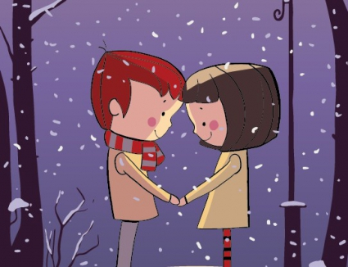
Σχέσεις με το άλλο φύλο
Μπορεί να:
θέλεις να αρέσεις, να τραβάς την προσοχή
νιώθεις ανασφάλεια με τα κορίτσια
έχεις ερωτικές σκέψεις και αισθήματα για τα κορίτσια
Να είσαι ειλικρινής, να είσαι ο εαυτός σου!!!
http://all-free-download.com/free-vector/download/winter-cartoon-couple-vector_528466.html
Notes:
Μίλα και άκου!
Ανακάλυψε κοινά ενδιαφέροντα!
Δείχνε σεβασμό!

Slide 22
Όμως αναρωτιέσαι:
Είμαι αρκετά μεγάλος για να κάνω σχέση μ’ ένα κορίτσι;
Δεν υπάρχει εύκολη απάντηση σ’ αυτό
Ο καθένας είναι διαφορετικός
Πάντως η ερωτική σχέση και η αντιμετώπιση των συναισθημάτων είναι ευκολότερη όταν είσαι μεγαλύτερος και πιο ώριμος
To do or not to do?

Slide 23
Τι είναι η σεξουαλικότητα;
Καθώς μεγαλώνεις και σταδιακά το σώμα σου αλλάζει, αρχίζεις να νιώθεις τα πρώτα ερωτικά σκιρτήματα
Ξαφνικά αρχίζεις να νιώθεις έλξη για κάποιο άλλο άτομο και θέλεις να το αγγίξεις, να το χαϊδεύεις και να το κρατάς μ’ ένα διαφορετικό τρόπο απ’ ότι τους φίλους σου
Η ερωτική επιθυμία δεν εμφανίζεται στην ίδια ηλικία στα αγόρια και στα κορίτσια. Συχνά κάποιος από τους δύο βιάζεται περισσότερο να κάνει σχέση

Slide 24
Ποια είναι η ιδανική ηλικία για την έναρξη σεξουαλικών επαφών; (1)
Δεν υπάρχει ιδανική ηλικία που να αφορά όλους
Εξαρτάται από το ίδιο το άτομο και από το περιβάλλον όπου ζει και μεγαλώνει
Όσο μεγαλώνει κανείς, τόσο πιο πολύ αναπτύσσεται σωματικά, συναισθηματικά και ψυχικά ώστε να προετοιμαστεί καλύτερα για την έναρξη της σεξουαλικής δραστηριότητας

Slide 25
Ποια είναι η ιδανική ηλικία για την έναρξη σεξουαλικών επαφών; (2)
Φαίνεται ότι σημαντικό ρόλο για την πιο ομαλή έναρξη της σεξουαλικής ζωής παίζουν:
η μεγαλύτερη ηλικία
η ύπαρξη συναισθημάτων πέραν της ερωτικής έλξης
η ωριμότητα
η διάρκεια της σχέσης και
το ταίριασμα των χαρακτήρων
Οι ηλικίες προς το τέλος της εφηβείας (18-21 ετών) είναι για τους περισσότερους οι πιο κατάλληλες.

Slide 26
Αν όμως αποφασίσεις ότι κάποια χρονική στιγμή νωρίτερα από αυτές τις ηλικίες είναι για σένα η κατάλληλη στιγμή, θυμήσου ότι, πριν ξεκινήσεις, είναι σημαντικό να έχεις ενημερωθεί για:
την πιθανότητα μιας ανεπιθύμητης εγκυμοσύνης της συντρόφου σου
τις σεξουαλικώς μεταδιδόμενες λοιμώξεις
την χρήση αντισυλληπτικής μεθόδου

Slide 27
Σεξουαλικώς μεταδιδόμενες λοιμώξεις
Είναι οι λοιμώξεις που μεταδίδονται κυρίως με τη σεξουαλική επαφή
Μπορεί να δημιουργήσουν προβλήματα στην υγεία του ατόμου και στην καλή λειτουργία του αναπαραγωγικού συστήματος του άνδρα και της γυναίκας
Μπορεί να έχετε ακούσει για:
το AIDS, την ηπατίτιδα, την βλεννόρροια κλπ.
Άλλες λοιμώξεις θεραπεύονται και για άλλες δεν υπάρχει θεραπεία
Είναι συχνές στις νεαρές ηλικίες επειδή σε αυτές τις ηλικίες μπορεί να υπάρχουν σεξουαλικές σχέσεις και ανεπαρκής πληροφόρηση

Slide 28
Μέθοδοι αντισύλληψης
Οι πιο διαδεδομένες είναι:
Χρήση αντισυλληπτικών χαπιών από την κοπέλα:
προστατεύουν από ανεπιθύμητη εγκυμοσύνη, όχι από τις σεξουαλικώς μεταδιδόμενες λοιμώξεις
Χρήση προφυλακτικού
προφυλάσσει και από τις σεξουαλικώς μεταδιδόμενες λοιμώξεις και από εγκυμοσύνη
δεν χρειάζεται ιατρική συνταγή
έχει χαμηλό κόστος
Είναι απλό στη χρήση του, χρειάζεται όμως εξοικείωση

Slide 29
Σωστή χρήση του προφυλακτικού
Όταν αγοράζεις προφυλακτικό θα πρέπει να προσέχεις:
Να διαθέτει σήμανση CE
Να μην έχει περάσει η ημερομηνία λήξης του!!
Να βρίσκεται μέσα σε συσκευασία αδιαφανή και κλειστή
Να φυλάσσεται σωστά στο σημείο πώλησης, από όπου το προμηθεύτηκες
Να το αποθηκεύεις, μέχρι να το χρησιμοποιήσεις, σε μέρος που δεν έχει υψηλή θερμοκρασία
Image credit: condom mania, via Flicker Creative Commons, 2007

Slide 30
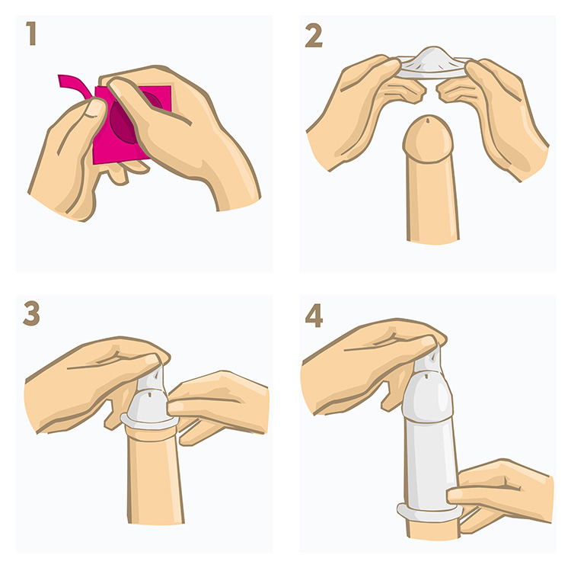
Πώς τοποθετείται σωστά το προφυλακτικό
1. Το ανοίγεις με το χέρι, από την εγκοπή
http://uomo.fidelityhouse.eu
2. Πιέζεις με τον δείκτη – αντίχειρα την κορυφή του προφυλακτικού για να μην μπει αέρας
3. Το τοποθετείς στο πέος που βρίσκεται σε στύση, από την αρχή κάθε επαφής με τα γεννητικά όργανα και το ξετυλίγεις μέχρι τη βάση του
4. Αν και είναι πολύ ανθεκτικό θα πρέπει να προσέχεις να μην σχιστεί κατά την τοποθέτηση, από αιχμηρά αντικείμενα (νύχια, κοσμήματα κλπ)
5. Σε περίπτωση που βγει κατά τη διάρκεια της συνουσίας,
χρησιμοποίησε καινούργιο προφυλακτικό

Slide 31
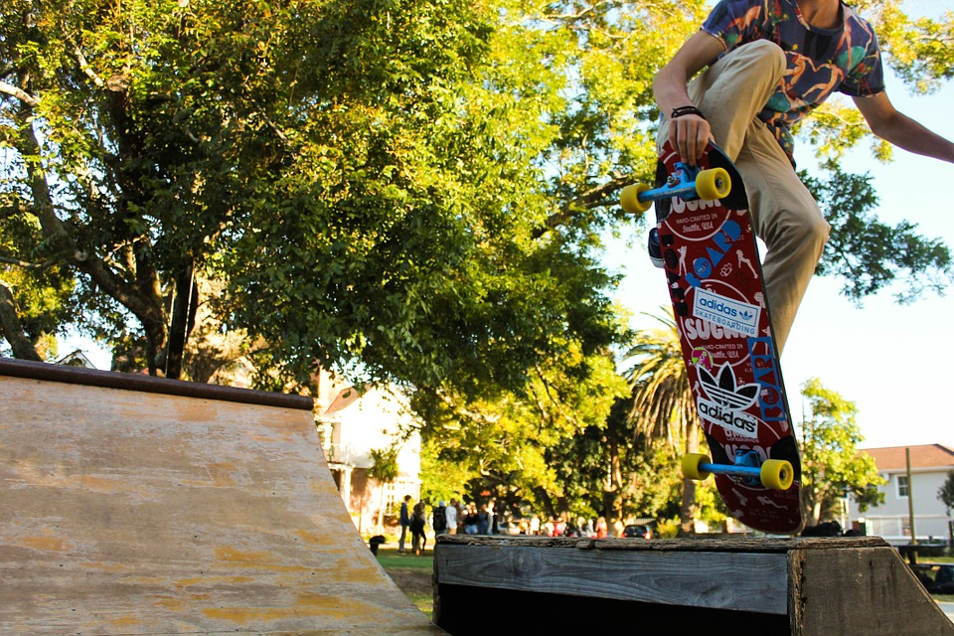
Απόλαυσε την εφηβεία!
https://pixabay.com/el/skateboarder-skateboard-%CF%81%CE%AC%CE%BC%CF%80%CE%B1-378926/

